Slide 1



基于Aurora的网页打赏组件
ZJU BITHACKS
报告人： 刘万、周子理、李鼎、顾坚诚、陈杭子，宋小玲，高冀婷

Slide 2
48h 时间规划
7.31
7月31日 周六
00:00 am- 11:00am
Hacking,连续奋战
11:30 am- 12:00am
作品提交(12点 截止)
7.30
7月30日 周五Open talk
13:00pm-15:00pm
制定工作计划
15:00 pm- 24:00pm
Hacking
7.29倒计时开始
7月29日 周四
12:00am-5:00pm
选题-头脑风暴
7:00pm-9:00pm
团队成员分工
7月29日 周四12:00am——比赛倒计时48小时开始
12:00am-5:00pm——选题-头脑风暴
7:00pm-9:00pm——分工
9:00pm-12:00pm——制定计划
7月30日 周五Open talk
13:00 - 24:00Hacking
7月31日周六00:00 - 11:0Hacking,连续奋战
11:30 - 12:00作品提交(12点 截止)

Slide 3

基于Aurora的优势
低gas费
高吞吐量
Low gas
High-throughput
快速确认
无需信任
Quick confirmation
Trustless bridge

Slide 4

研究背景
去中心化打赏组件
没有中间商收取佣金
表达支持与喜爱
创作者
用户
鼓励创作，让原创作品更具生命力
支持去中心化交易，可以切换币种

Slide 5



竞品分析
评价指标（满分10分） | 币乎 | gitcoin | FLYTIP
易学性
易用性
兼容性
商业模型

Slide 6
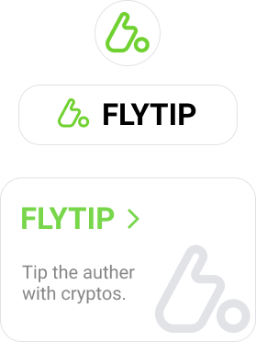
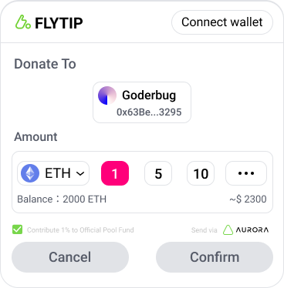
demo
https://codeaunt.github.io/tipping/

Slide 7
商业模式
目标客户
有打赏需求的用户
用户痛点
目前很多公链没有打赏插件
市场推广
本团队负责插件开发，并在全球范围内推广
盈利模式
收取打赏金额的0.2%（自愿捐赠），嵌入式打赏，用于基金会支持日常开支和售后支持费用
Notes:
目标客户：使用Aurora链的用户
用户痛点：目前Aurora链没有打赏插件， Aurora链没有直接激励作者的方式， Aurora链用户没有插件可以用来打赏
市场推广：本团队负责开发此插件，并在全球范围内推广
盈利模式：收取打赏金额的百分之一，用于基金会支持日常开支和售后支持费用

Slide 8
商业价值
“打赏”激励更多的专业用户进行高质量的内容创作。
鼓励原创
打赏是读者和写作者的一种良好互动方式。“内容为王”依旧是社交媒体变现的主要途径。
用户沉淀
流量变现
有利于提高平台的活跃度，积攒属于自己的粉丝群体，用户得以沉淀。
Notes:
第一，鼓励开发者创造优质内容
推出“打赏”的初衷是告诉用户，只要创造有价值的内容，那么他就会为你的付出买单，打赏这一功能会激励更多的专业用户进行高质量的内容创作。
第二、“内容为王”依旧是社交媒体变现的主要途径
打赏也可以是读者和写作者的一种良好互动方式。从“打赏”来看，“内容为王”依旧是社交媒体变现的主要途径。
第三、内容付费的背后或将为版权铺路
付费或“打赏”行为的模式建立，有利于提高了平台的活跃度，还积攒了属于自己的粉丝群体，用户也得以沉淀。

Slide 9
展望
Future works
嵌入抽奖模式
奖励打赏插件的用户可以参与抽奖， 奖励Tip币
添加打赏分红模式
增加用户的互动性
能够变现的投资方式
激发用户寻找优质文章
人人参与的互动型平台生态
Notes:
让用户获得主动权
当文章质量被平台参与者广泛认可，意味着投资收益越高
一键三连，打赏的花样

Slide 10






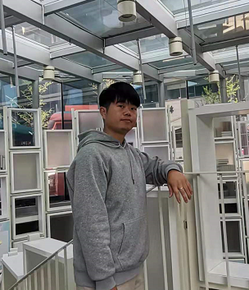
Team Work
ZJU BITHACKS
顾坚诚
周子理
刘万
陈杭子
宋小玲
高冀婷
李鼎
浙江大学工业设计工程硕士在读
兴趣方向：NFT、元宇宙
浙江大学研究生
兴趣方向：Defi
浙江大学硕士在读
研究方向：智能设计、设计引擎、人机交互。
兼职兴趣：各种可视化、算法开发工作
浙江大学硕士
兴趣方向：Defi
浙江大学硕士在读
兴趣方向：区块链、Web3、DeFi、去中心化人工智能
浙江大学硕士在读
兴趣方向：CV和区块链技术
浙江大学硕士在读
兴趣方向：跨链和低层区块链实施。
SAAS架构师
兴趣方向：NFT、CV和区块链技术、跨链和低层区块链实施。
Page Number 10

Slide 11


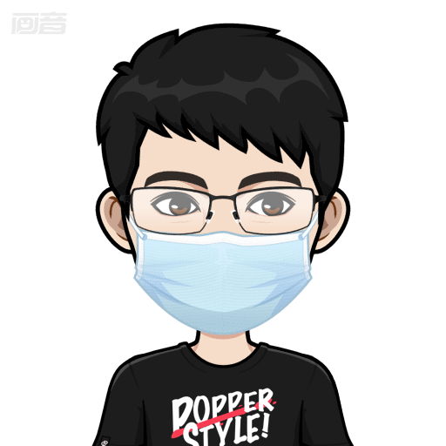



2.小组分工介绍
姓名 | 组内角色 | 任务分工
刘万 | 组长 | 小组整体工作进度的把握、汇总报告
周子理 | 组员 | 前端设计与编码，功能页面交互和实现
顾坚诚 | 组员 | 产品设计&UI设计
李鼎 | 组员 | 实现钱包与AURORA后端交互
陈杭子 | 组员 | 商业顶层逻辑设计
宋小玲 | 组员 | 产品框架搭建方案
高冀婷 | 组员 | 方案表现评定与用户体验

Slide 12
业务流程图
MetaMask
ETH
连接钱包
选择通证
USDT
选择金额
钱包确认
WalletConnect
DAI

Slide 13
Demo
https://codeaunt.github.io/tipping/
With PC Browser

Slide 14
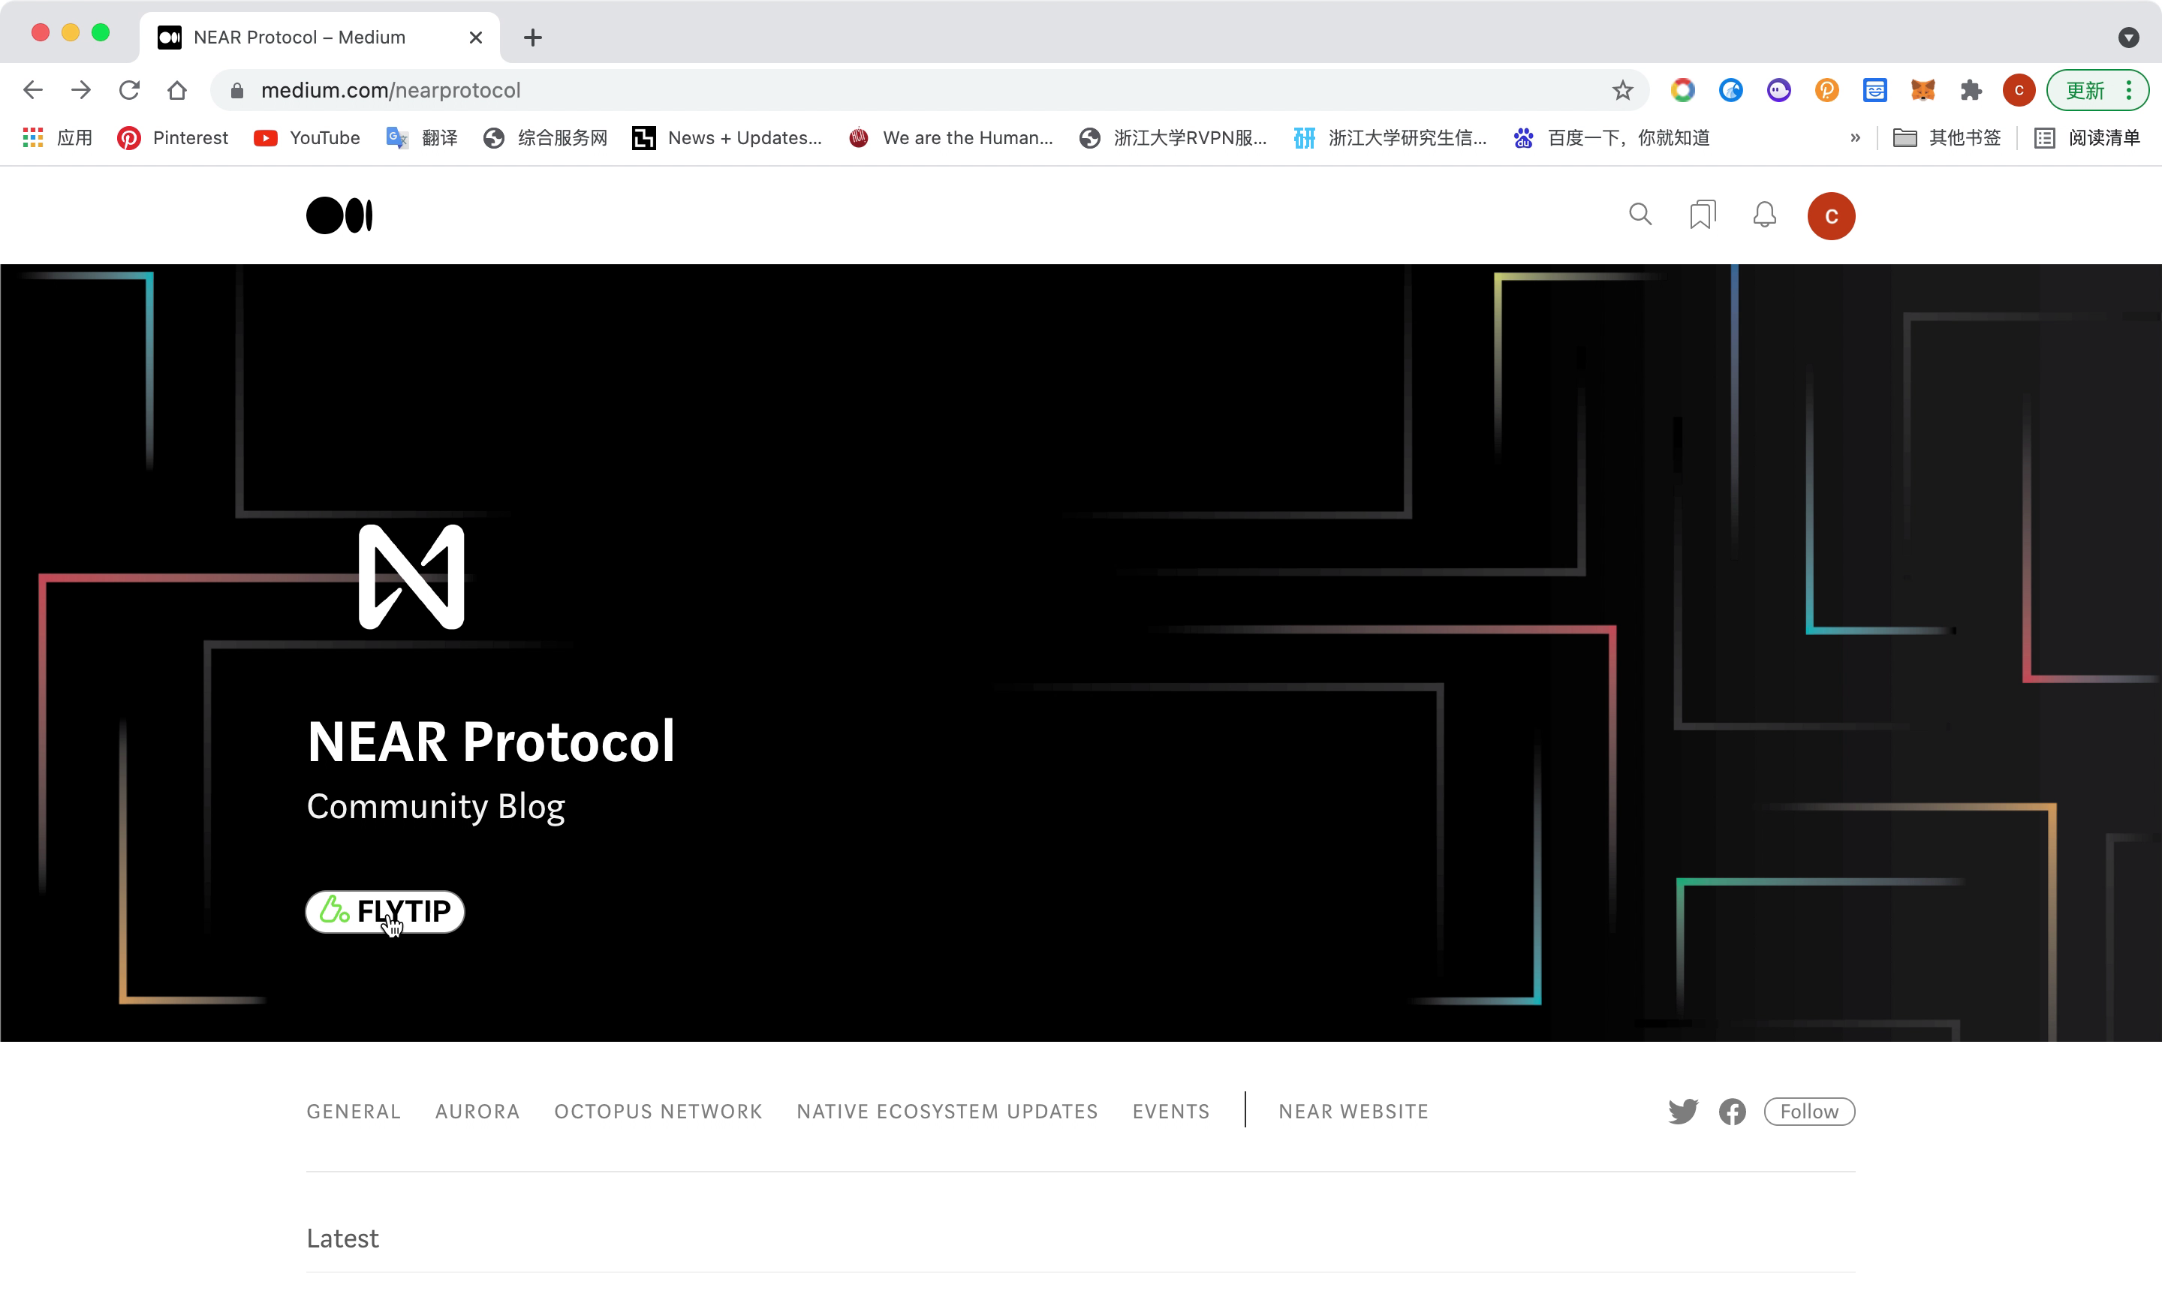
使用流程

Slide 15
感谢您的时间

